Slide 1
Árbol bronquial

Slide 2
Árbol bronquial
Notes:
tipo de fuente Calibri —> imagen del preview con hipervínculo al video

Slide 3
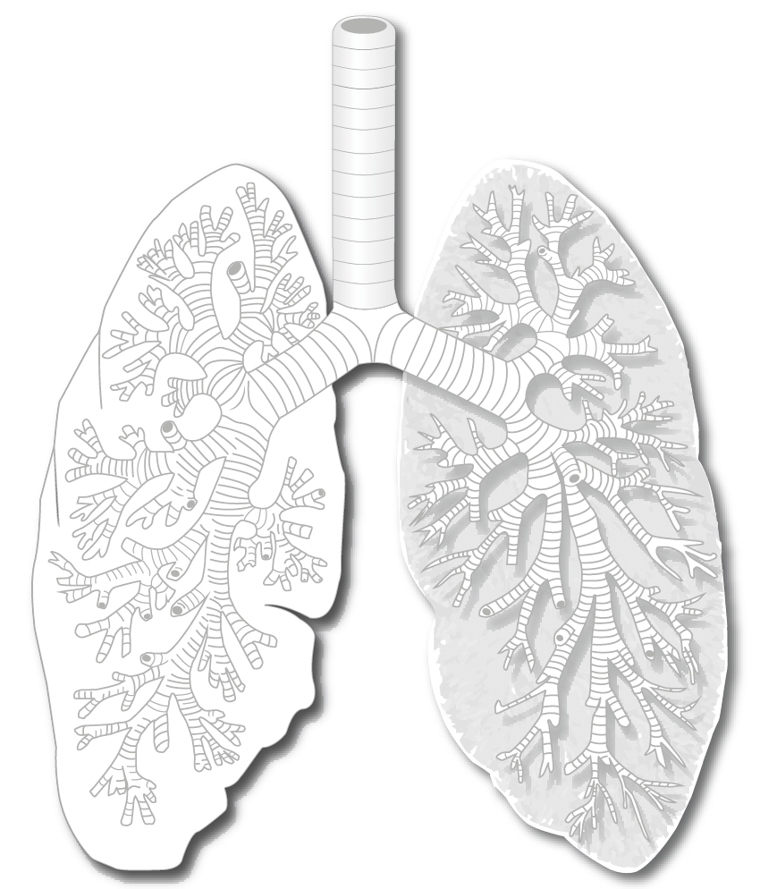
Árbol bronquial
¿Podrían describir la estructura del árbol bronquial? ¿Cuántas bifurcaciones existen en él? ¿Cómo se denominan esas bifurcaciones?
De acuerdo con el video, ¿cómo se pueden modelar los bronquiolos?

Slide 4
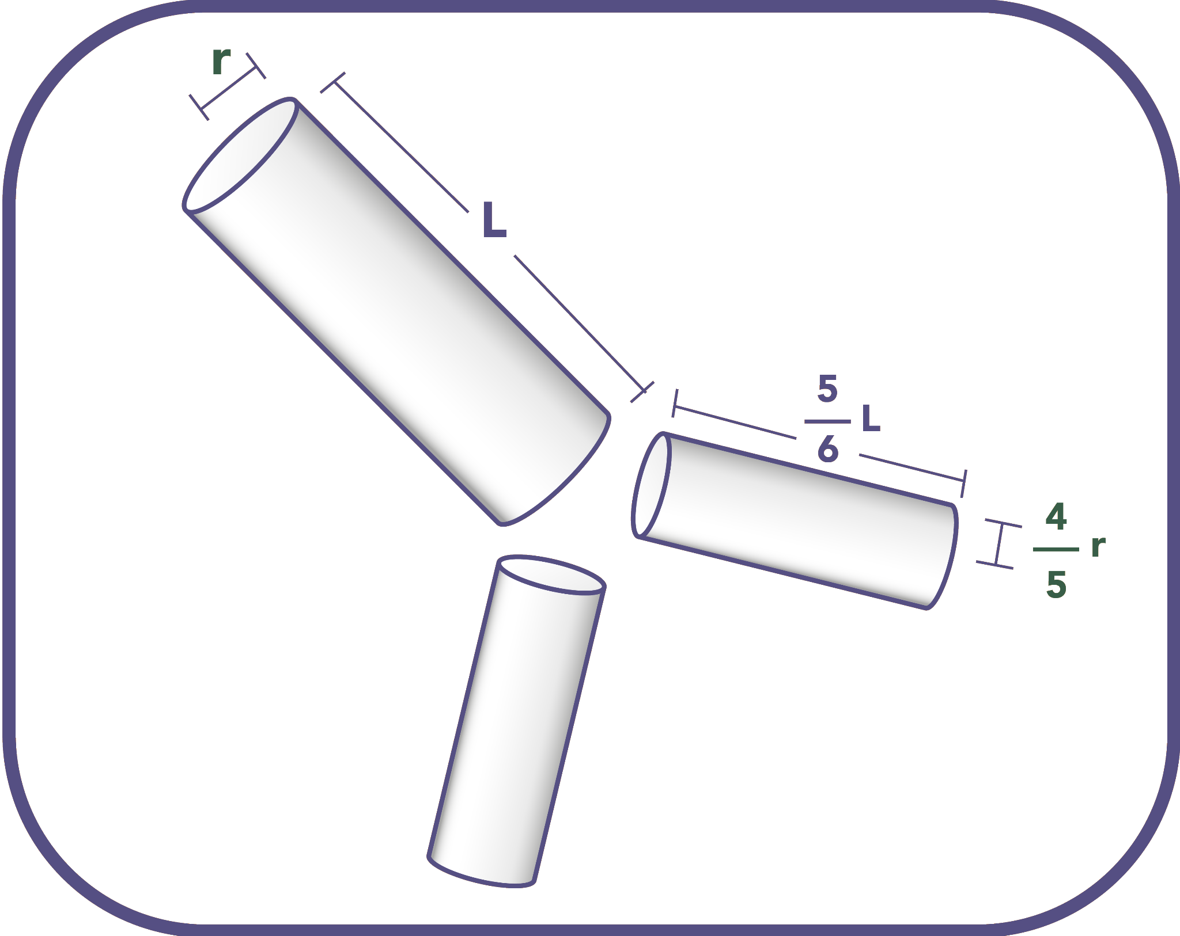
Árbol bronquial
El modelo del video considera que:
Los conductos siempre se ramifican en dos.
Los conductos tienen una forma cilíndrica circular.
La razón en la que decrecen el largo y radio de los conductos es siempre constante.

Slide 5
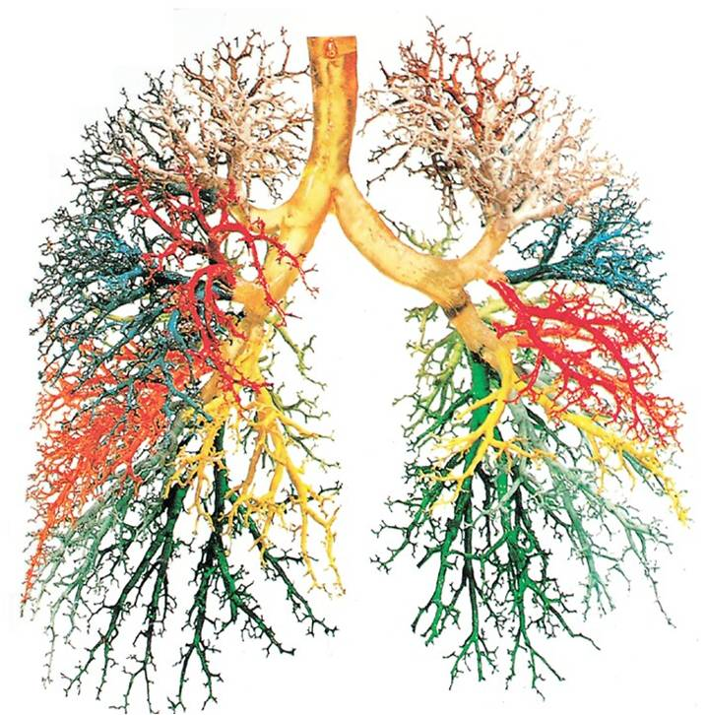
Árbol bronquial
En realidad ocurre que:
La ramificación en cada generación no es exacta. Puede haber "ramas" más cortas que otras, y en algunos casos pueden surgir 3 conductos a partir de uno anterior.
Los conductos no tienen una forma exactamente cilíndrica circular.
La razón en la que decrecen el largo y radio de los conductos no es constante a lo largo del árbol bronquial.

Slide 6
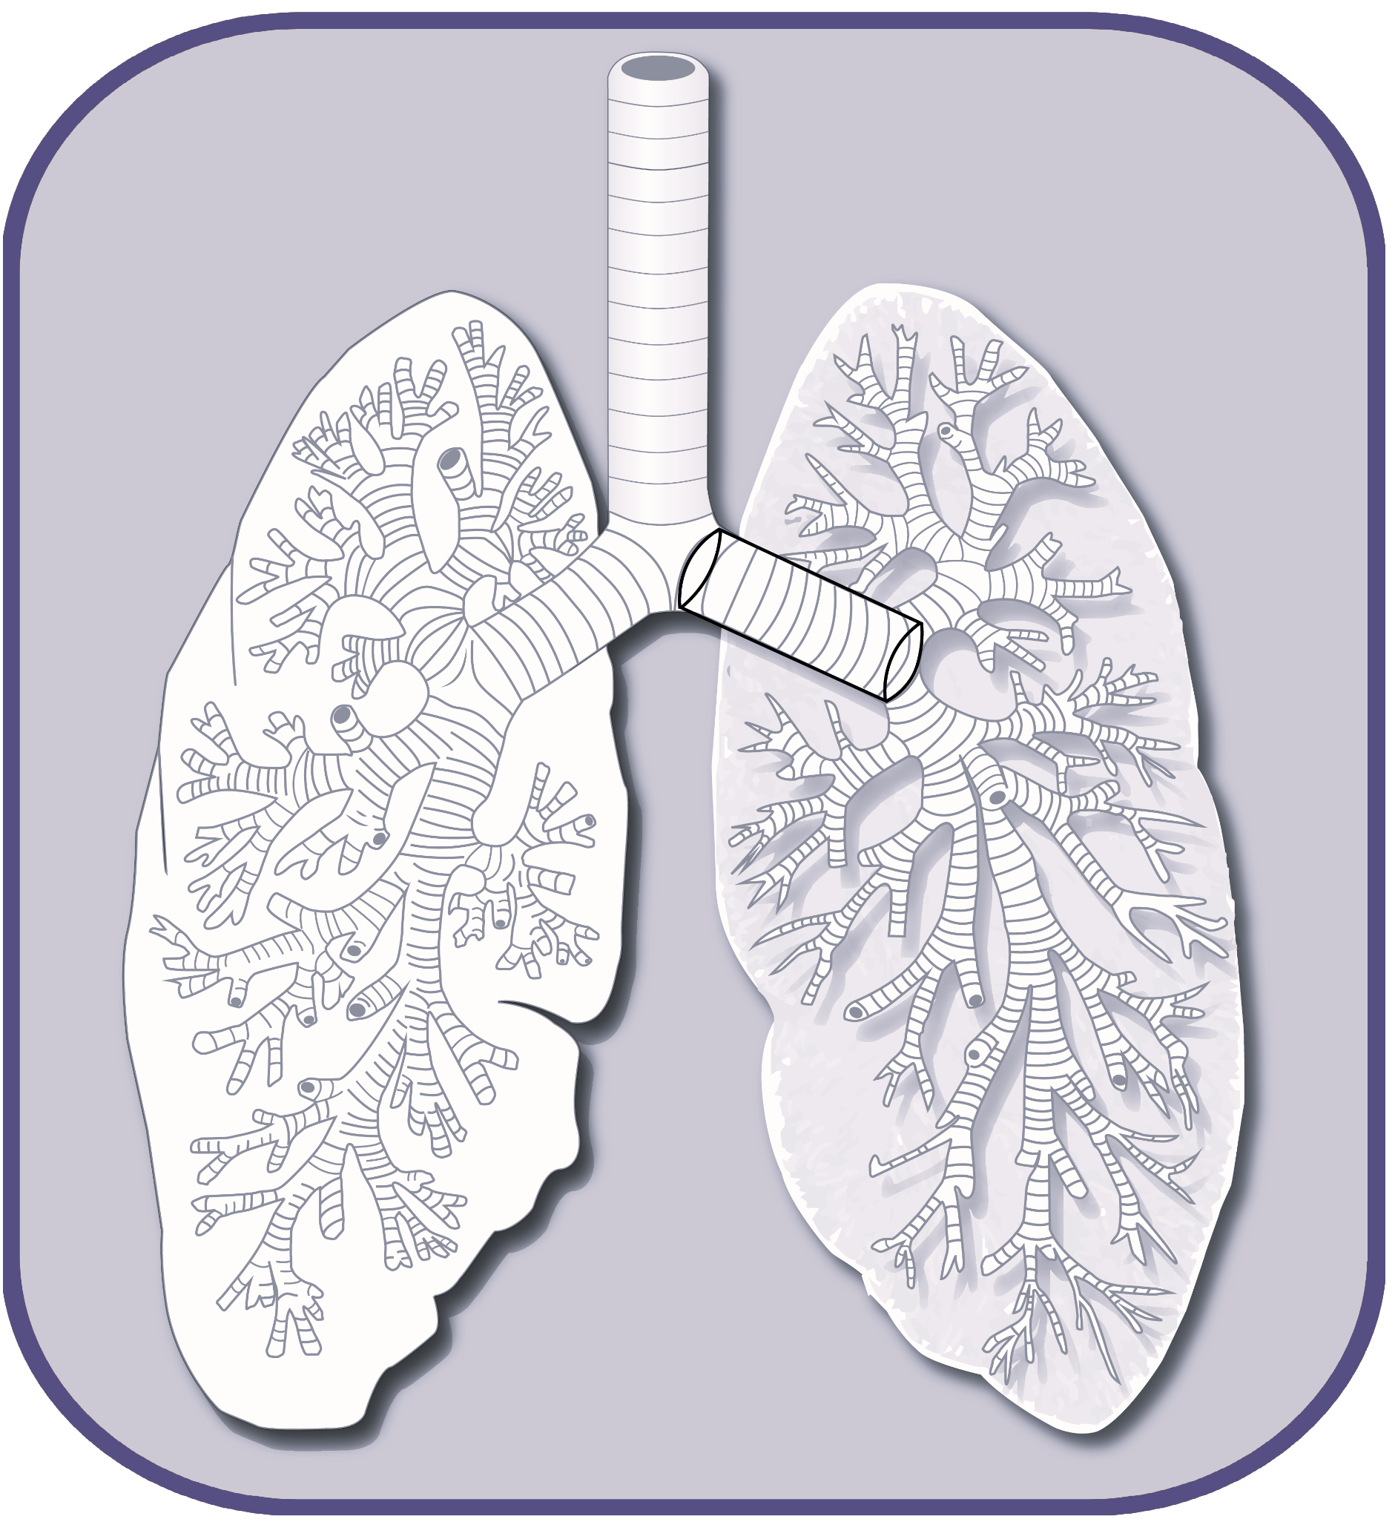
Problema
Si conocemos el tamaño de la tráquea, ¿cómo podemos calcular el largo y radio de los bronquiolos de una determinada generación?

Slide 7
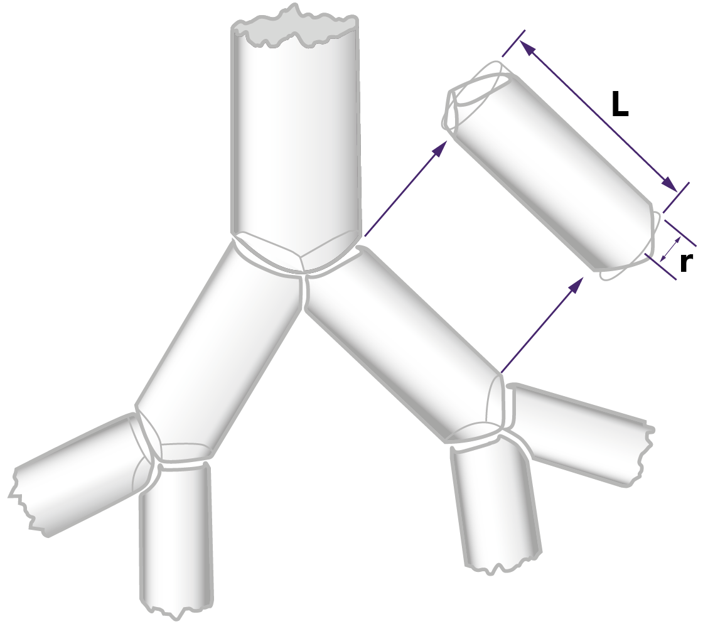
Actividad
Considerando el siguiente contexto:
La estructura de los pulmones se puede describir como un árbol que comienza en la tráquea y se bifurca 23 veces hasta llegar a los sacos alveolares, compuestos por grupos de alvéolos. Cada una de estas bifurcaciones se conoce como generación.
Ahora nos reunimos en grupo para trabajar.
Notes:
Página 1, Hoja de Actividades

Slide 8
Actividad
¿Cuántos bronquiolos terminales (los de la generación 16) hay en los pulmones?

Slide 9
Actividad
¿Cuántos sacos alveolares hay en los pulmones?

Slide 10
Actividad
3. ¿Cuál es el largo y radio de los bronquiolos terminales?

Slide 11
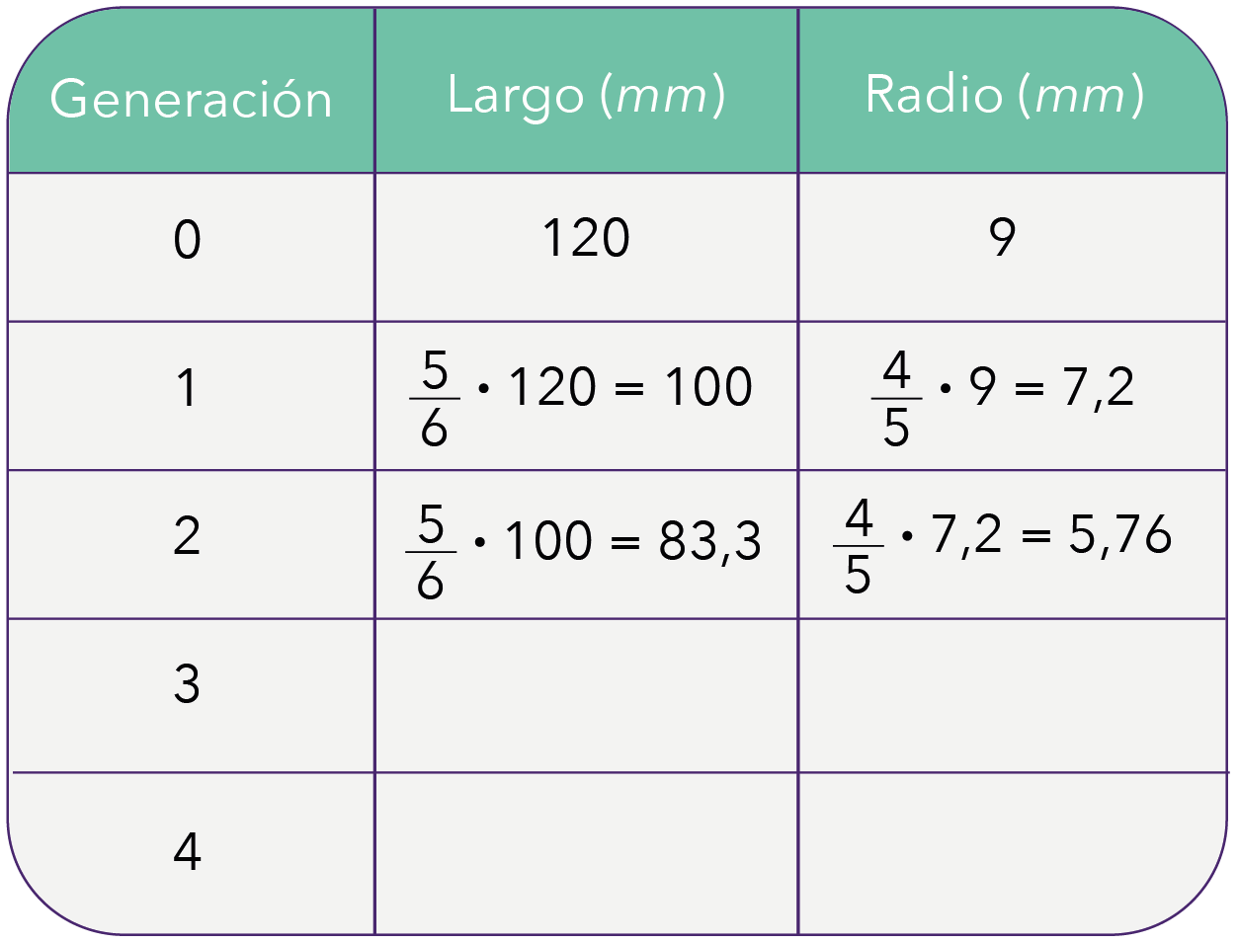
Actividad
3. ¿Cuál es el largo y radio de los bronquiolos terminales?

Slide 12
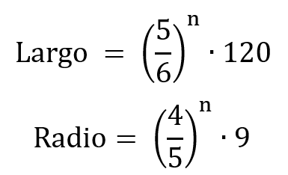
Actividad
¿Cuál es el largo y radio de los bronquiolos terminales?

Slide 13
Actividad
4. ¿Cuál es el volumen total de los bronquiolos terminales?
¿Cuál es la expresión para el volumen de un bronquiolo de la generación 16?
Considerando lo anterior, ¿cómo se puede calcular el volumen de todos los bronquiolos de la generación 16?

Slide 14
Actividad
4. ¿Cuál es el volumen total de los bronquiolos terminales?
85.758,2 mm³ = 85,76 cm³

Slide 15
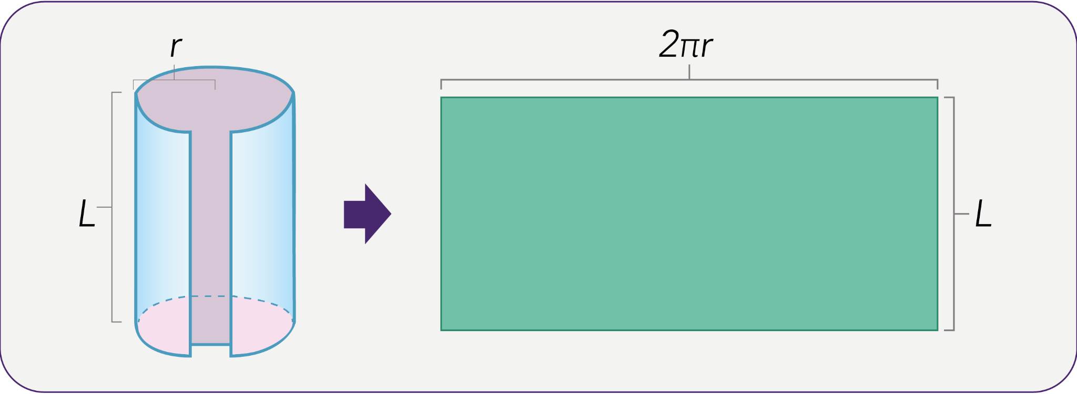
Actividad
5. ¿Cuál es el área total de los bronquiolos terminales?
Si L es el largo del bronquiolo y r es su radio, ¿cómo se puede expresar su área?
¿Cuál es el área de un bronquiolo de la generación 16?

Slide 16
Actividad
5. ¿Cuál es el área total de los bronquiolos terminales?
677.054,2 mm² = 0,68 m²

Slide 17
Algunas conclusiones
Para poder dar respuesta al problema fue necesario establecer un modelo matemático simplificado, en el que se debieron suponer condiciones ideales:
Los conductos siempre se ramifican en dos
Los conductos tienen forma cilíndrica circular
La razón en la que decrecen el largo y radio de los conductos es siempre constante

Slide 18
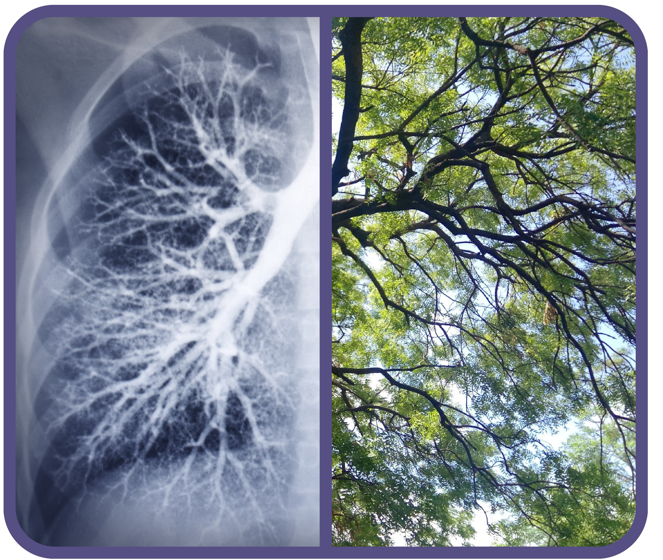
Algunas conclusiones
Para determinar las generaciones de bronquios, están involucradas las potencias de base natural y exponente natural.
Para calcular el área y volumen de los bronquiolos de diversas generaciones están involucradas las potencias de base racional y exponente entero positivo.

Slide 19
Algunas conclusiones
4. Con estas consideraciones, pudimos determinar que:
El número de bronquiolos en la generación .
El área total de los bronquiolos de la generación mm².
El volumen total de los bronquiolos de la generación mm³.
Árbol bronquial

